Slide 1
獎懲資料模組
教育局
系統及資訊管理組

Slide 2
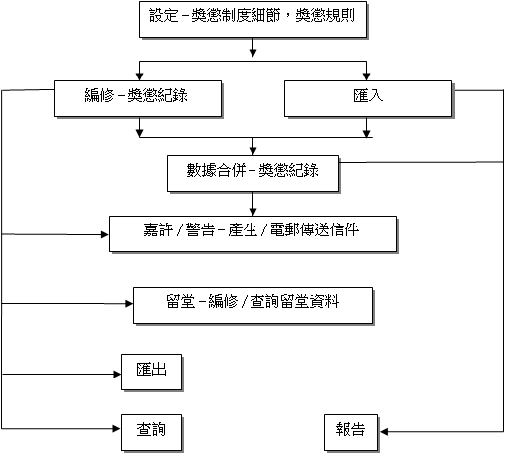
獎懲資料模組 - 概覽
本短片主要預告獎懲資料模組新介面，並介紹模組已優化的功能。

Slide 3
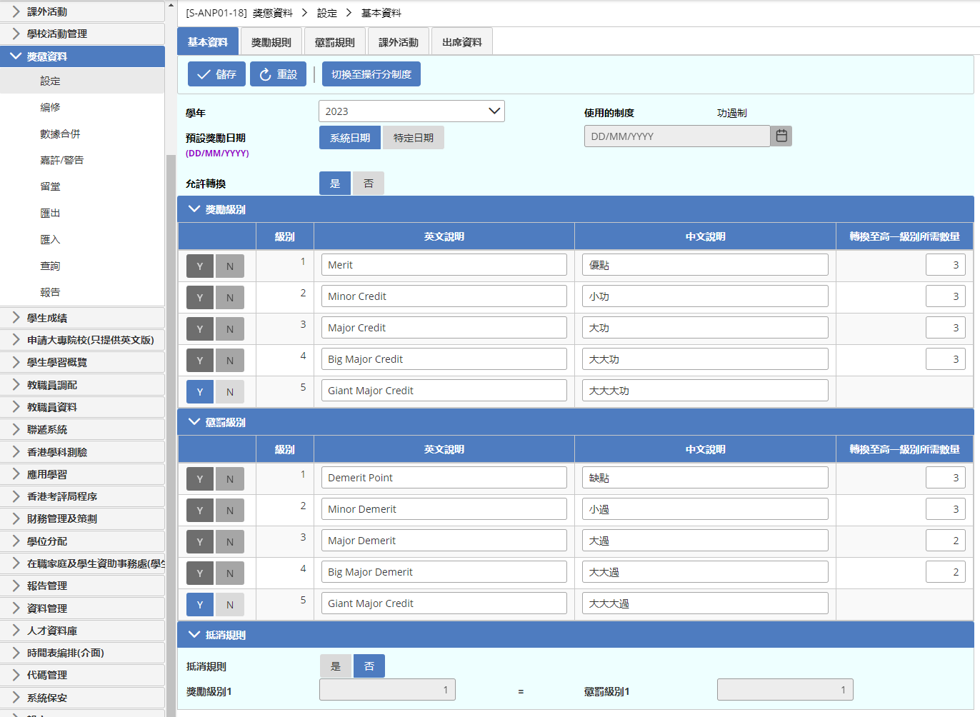
獎懲資料模組 – 優化介面
按鈕放置在選項的上方

Slide 4
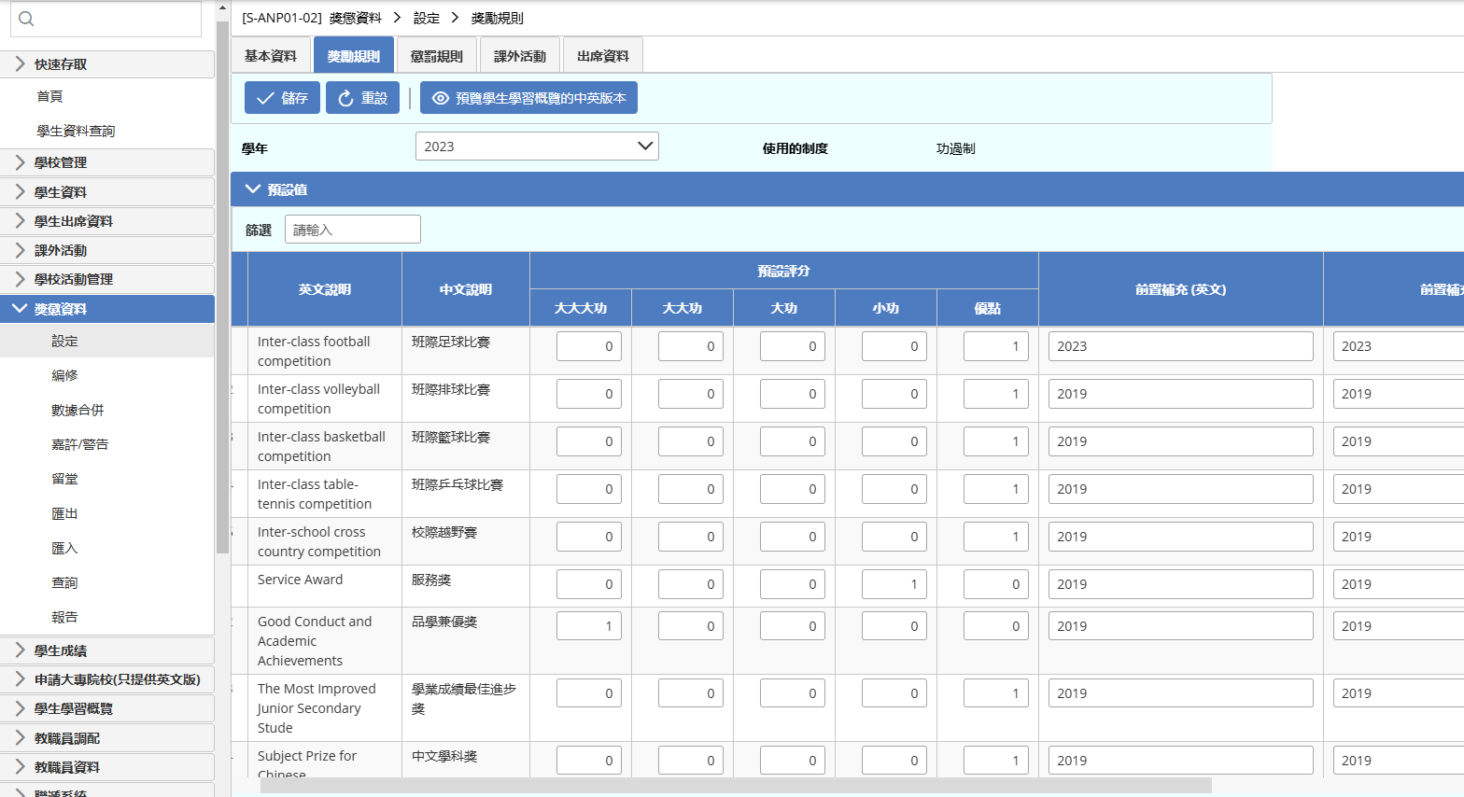
獎懲資料模組 - 優化介面
新增篩選功能

Slide 5
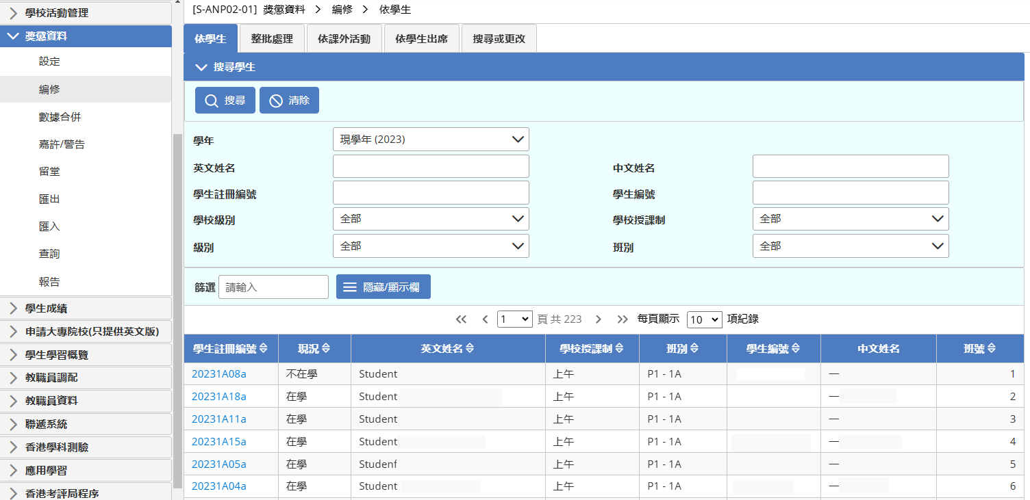
獎懲資料模組 - 優化介面
可選擇顯示或隱藏欄位
用戶可選擇每頁顯示多少項紀錄
欄位可以利用滑鼠拖拉移動 及 可點選欄位名稱排序

Slide 6
